Slide 1
数据的保存
文件，如plist
数据库
1、保存的数据量大
2、更新频繁，可以包含大文件（图片、视频等）
3、常用：SQLite

Slide 2
Core Data
常见的数据库：关系型数据库
SQLite是一种轻型数据库，占内存小、速度快，适合移动设备、嵌入式设备使用
Core Data是iOS/macOS平台的官方数据库框架，封装了SQLite基础操作，增加了面向对象特性、一些比如与Table View互动等高级特性

Slide 3
Core Data组件
CoreData是一个Cocoa框架，用于存储和管理应用程序中的模型数据，把数据当作对象来操作。
由Core Data提供的数据对象叫托管对象（managed objecgt）,而Core Data 位于程序和持久化存储区之间。所有托管对象都必须位于托管对象上下文（managed object context）里面，托管对象上下文位于RAM里面。
CoraData框架可以将模型对象保存到持久化文件中，并在需要的时候将它们取出。
CoreData应用程序的持久化是存储在SQLite数据库中。

Slide 4
Core Data组件
Fetch Request
数据查询请求
ManagedObject Context
托管对象上下文
Predicates
谓词
Managed Objects
托管对象
Enity Description
实体描述
Fetch Request数据查询请求：使用托管对象上下文检索数据时，会创建一个获取请求fetch request。最简单的获取请求必须指定一个实体的名称，也可以包含一个谓词对象，通过谓词设置查询对象必须符合的查询条件。发送获取请求给托管对象上下文，它将从持久化存储相关联的数据源中返回匹配请求的对象。
persistent Store Coordinate
持久存储协调器
persistent Store
数据库或二进制文件

Slide 5
Core Data组件
Fetch Request
数据查询请求
ManagedObject Context
托管对象上下文
Predicates
谓词
Managed Objects
托管对象
ManagedObjectContext托管对象上下文：当从持久化存储中获取托管对象时，这些对象的临时副本会在上下文中形成一个对象图，即对象以及对象之间的联系，然后便可以修改这些对象了。对于持久化存储中的每一个对象，只有唯一的一个托管对象和给定的上下文相关联。CoreData的大多数交互都是通过托管对象上下文来实现的。
Enity Description
实体描述
persistent Store Coordinate
持久存储协调器
persistent Store
数据库或二进制文件

Slide 6
Core Data组件
Fetch Request
数据查询请求
ManagedObject Context
托管对象上下文
Predicates
谓词
Managed Objects
托管对象
Managed Objects托管对象：CoreData框架中的托管对象是一种含有应用程序的对象类型，提供对数据的访问并实现逻辑来处理数据。所有托管对象都必须通过ManagedObjectContext托管对象上下文进行注册。当准备好保存对托管对象所做的修改时，托管对象上下文负责确保那些对象处于正确的状态。
Enity Description
实体描述
persistent Store Coordinate
持久存储协调器
persistent Store
数据库或二进制文件

Slide 7
Core Data组件
Fetch Request
数据查询请求
ManagedObject Context
托管对象上下文
Predicates
谓词
Managed Objects
托管对象
persistent Store Coordinate持久存储协调器：在托管对象上下文和持久化对象存储之间的对象是persistent Store Coordinate持久存储协调器。应用程序通过它的实例访问持久化对象的存储。它为一个或多个托管对象上下文提供一个访问接口，使其下层的多个持久化存储可以表现为一个聚合存储。
Enity Description
实体描述
persistent Store Coordinate
持久存储协调器
persistent Store
数据库或二进制文件

Slide 8
Core Data组件
Fetch Request
数据查询请求
ManagedObject Context
托管对象上下文
Predicates
谓词
Managed Objects
托管对象
Persistent Store持久化存储：一个特定的持久化对象存储是与单个文件或其他外部数据存储相关联的，负责存储中的数据和托管对象上下文中的对象之间的映射。
Enity Description
实体描述
persistent Store Coordinate
持久存储协调器
persistent Store
数据库或二进制文件

Slide 9
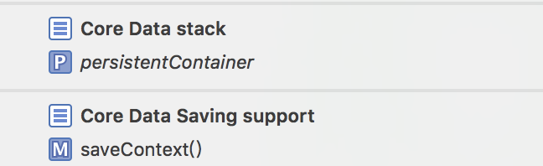
修改原工程的AppDelegate.swift
AppDelegate.swift对App整个生命周期进行管理的文件
增加import CoreData
增加（新建一个工程，选中CoreData，复制AppDelegate.swift 中与CoreData相关的代码）
自己一个设置容器的名称University

Slide 10
可视化建模
新模型文件
New File->Core Data -> Data Model
命名为容器的名称University

Slide 11
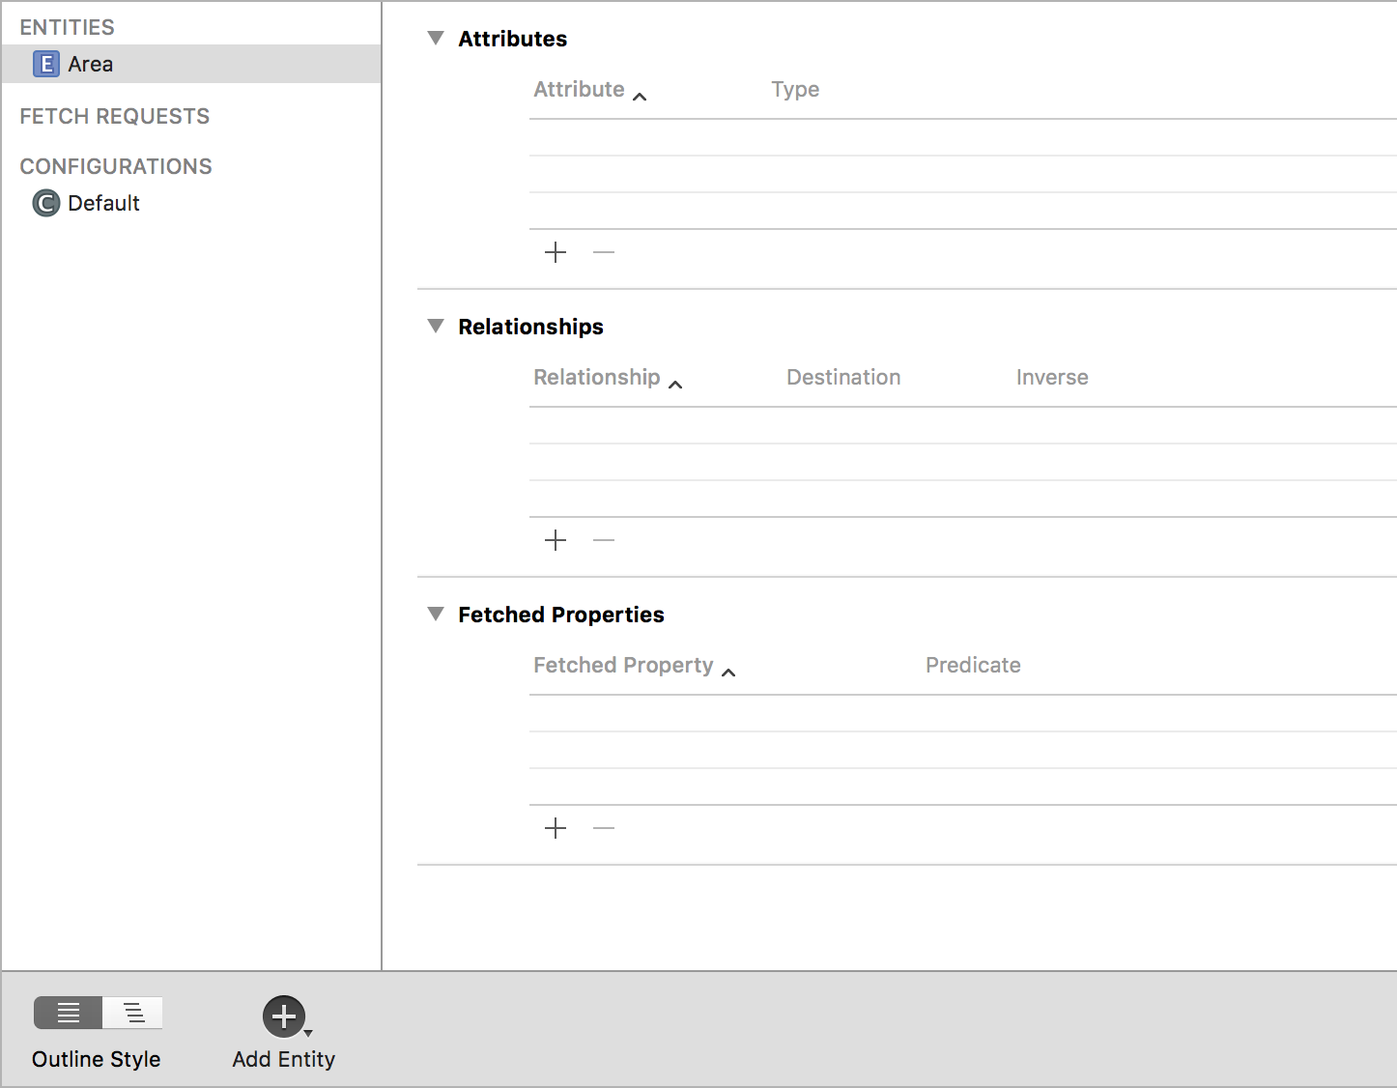
对象与实体的映射
对象 与 数据库的实体 对应
点左下角Add Entity： 命名为Area

Slide 12
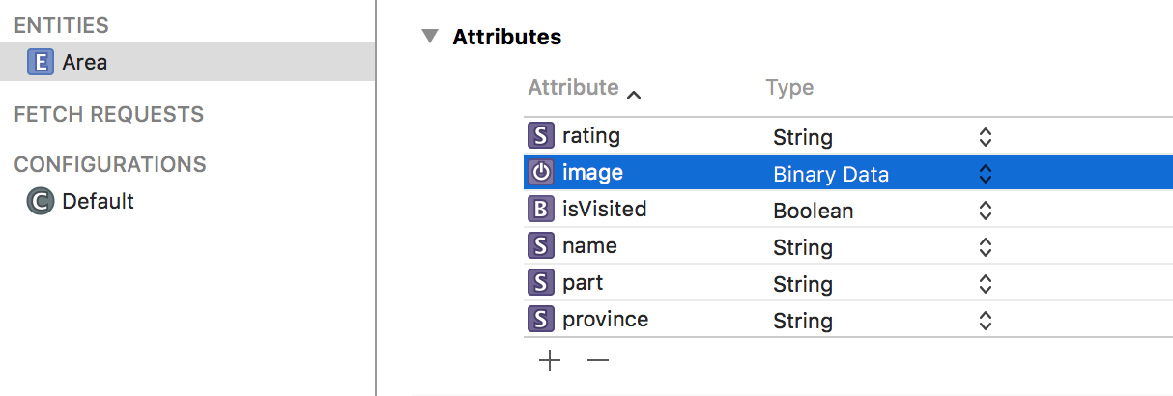
对象与实体的映射
对象与实体都拥有属性
（Attribute）
参照Area.swift添加
image是Binary Data类型，
在新增场景中，来自系统相册/摄像头的图片，
必须存储实际的图片文件。

Slide 13
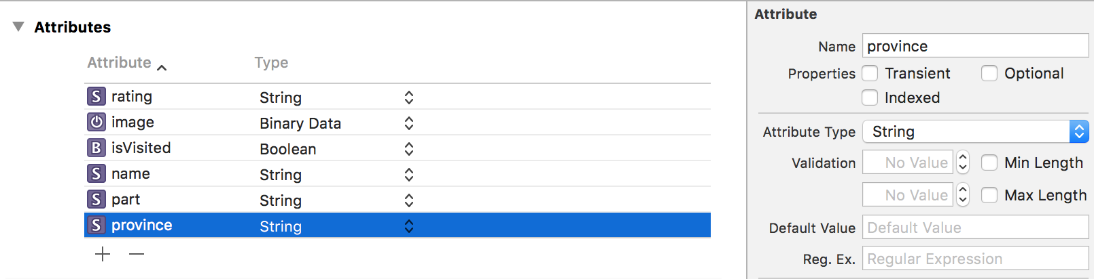
属性调整
有些属性必须有值

Slide 14
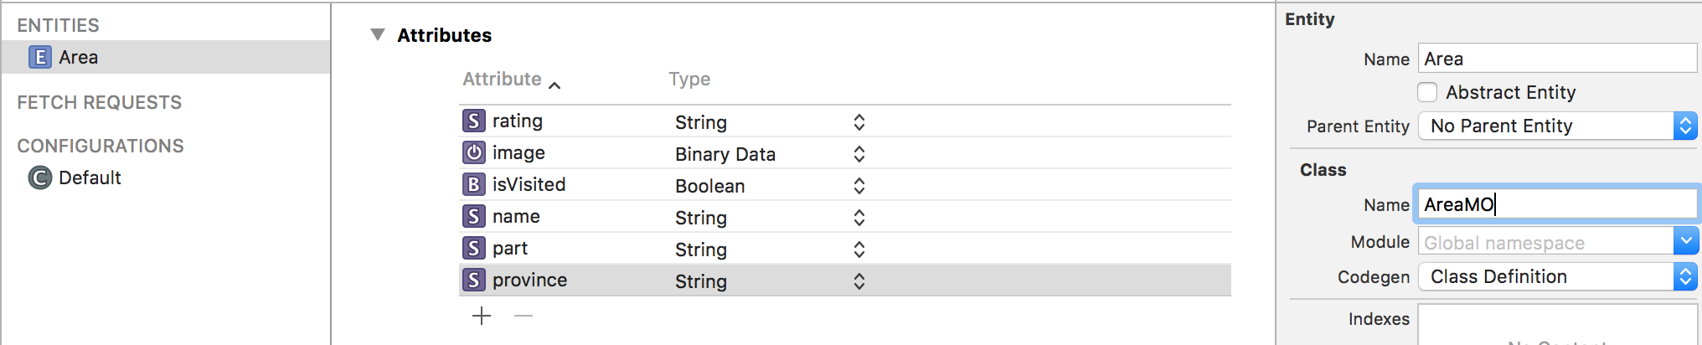
创建托管对象
一旦使用Core Data，必须把对象置于Core Data框架托管
选中Areat，在属性的Class > Name，加上MO，
build工程后，会自动创建AreaMO这个托管对象的定义，但文件是不可见的。

Slide 15
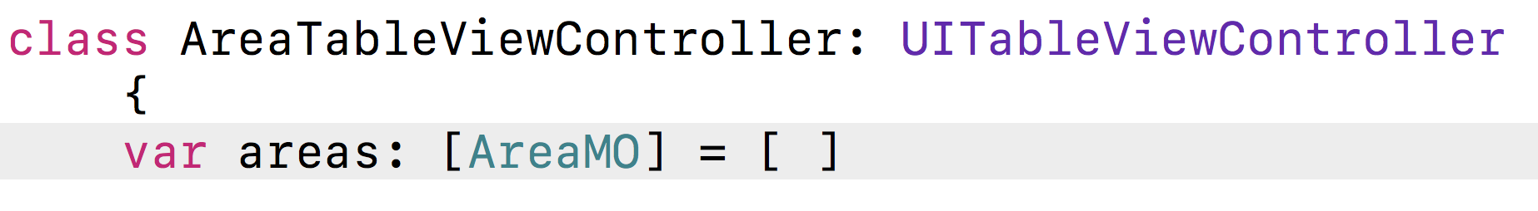
模型的更新
将所有使用Area的地方，替换成AreaMO
首页AreaTableViewController.swift
由于不要再每次用代码写数据，数据源可以留空，删除原来数组中的数据
详情页修改

Slide 16
模型更新
地图页修改

Slide 17
更新代码
image属性类型发生变化，把原来的named参数改成 data
改为：

Slide 18
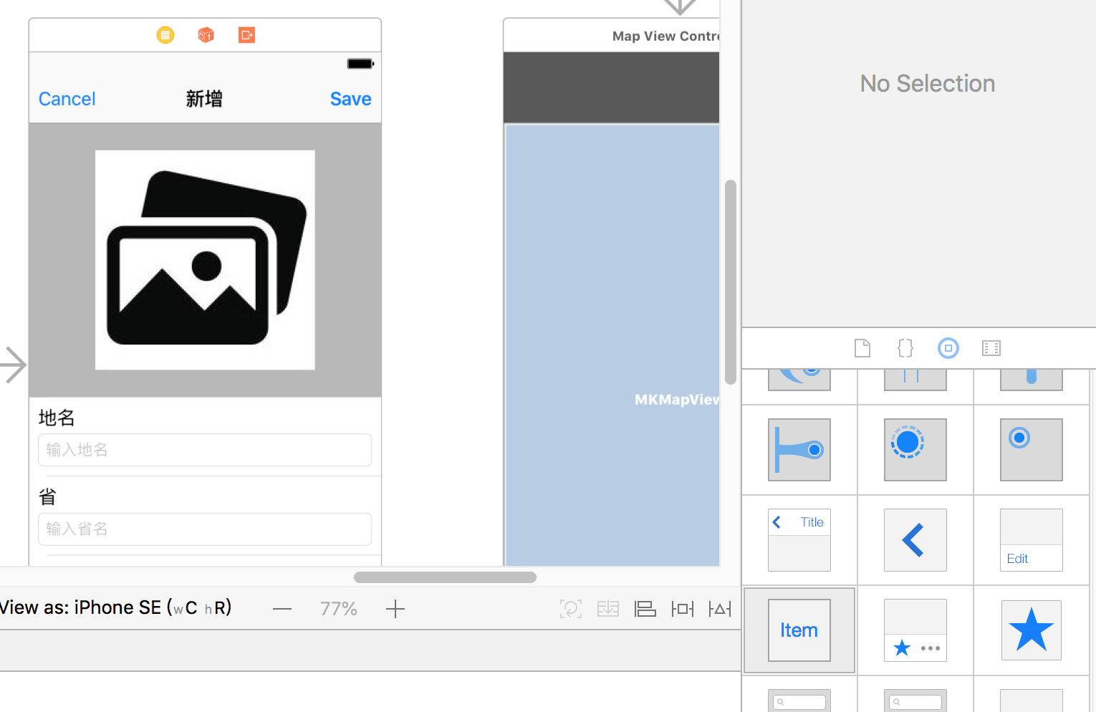
保存数据
在新增页面导航条增加一个 保存 按钮

Slide 19
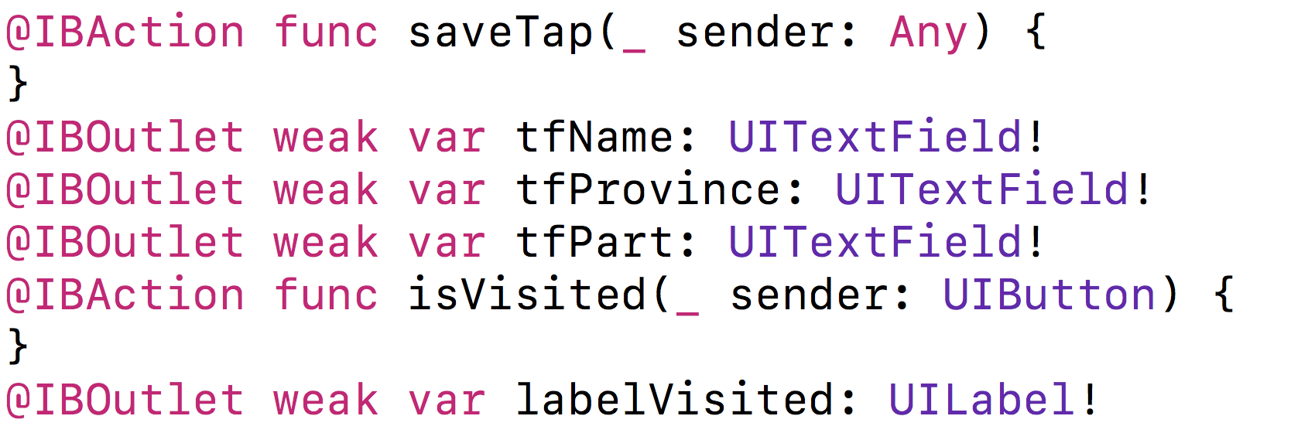
保存数据-UI关联
将新增页面按钮与AddAreaTableViewController做关联

Slide 20
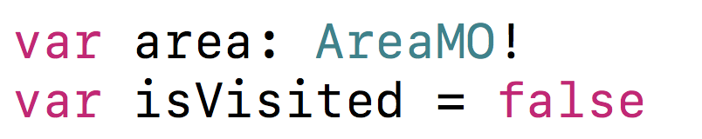
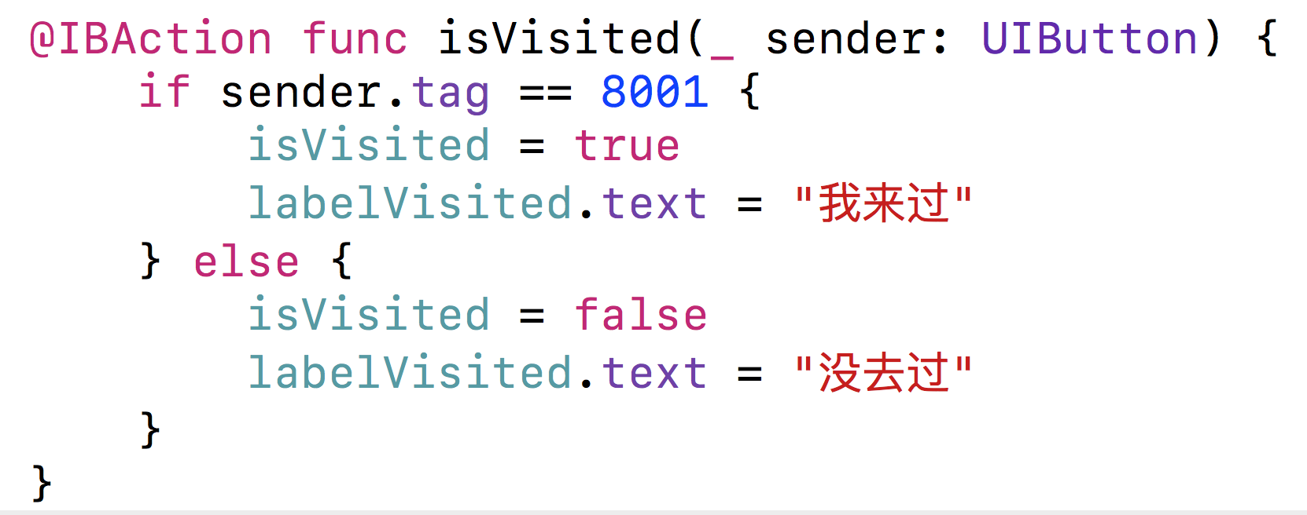
保存数据
新增Area和是否到访变量
设定是否按钮的tag值8001、8002

Slide 21
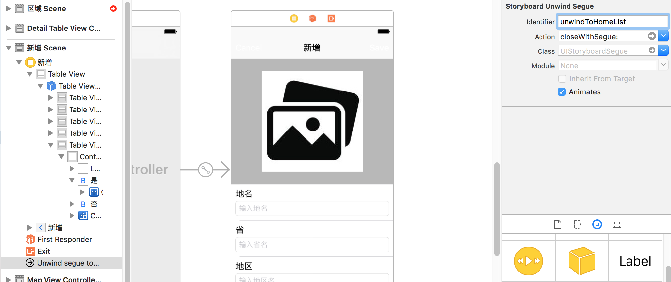
保存新数据
1、import CoraData
2、命名反向退场identifier为：
unwindToHomeList

Slide 22
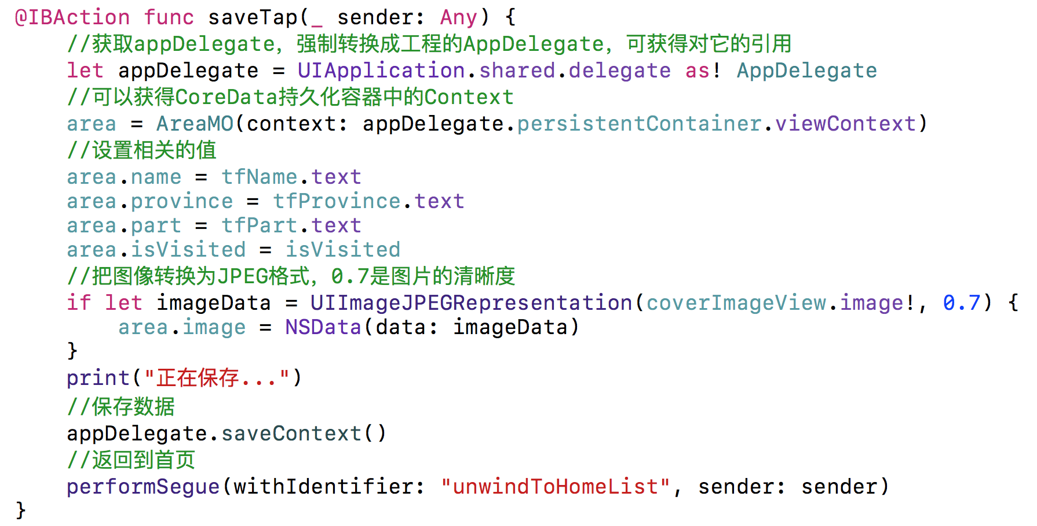
保存新数据
完善保存按钮点击时的代码：

Slide 23
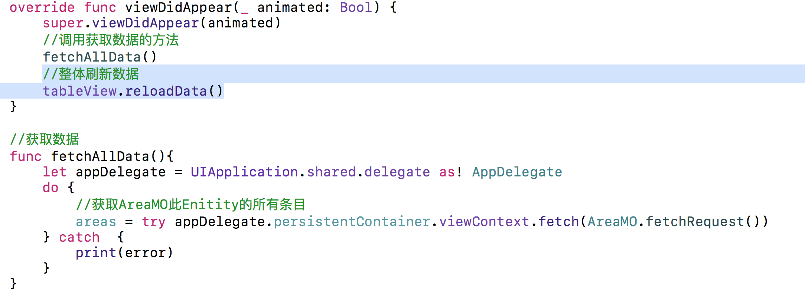
取回保存的数据
在AreaTableViewController中写一个获取所有Area Enity数据的方法

